Slide 1
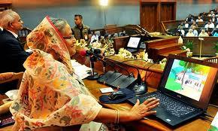
সবাইকে আজকের ক্লাসে স্বাগতম
Notes:
নোট : শিক্ষক ছবি দেখিয়ে সবাইকে স্বাগতম জানাবেন।

Slide 2
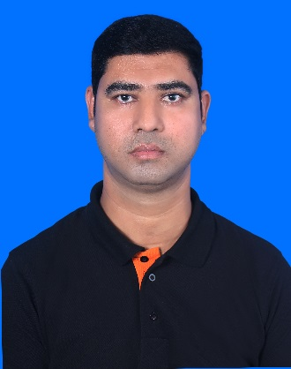
পরিচিতি
শিক্ষক পরিচিতি
পাঠ পরিচিতি
মো: রফিকুল ইসলাম
সহকারী শিক্ষক (com)
নুকালী বহুপার্শ্বিক উচ্চ বিদ্যালয়
শাহজাদপুর, সিরাজগঞ্জ
মোবাইল নং -01723-211368
E-mail_itparkcomputer15@gmail.com
বিষয় : তথ্য ও যোগাযোগ প্রযুক্তি
শ্রেণি : নবম
অধ্যায় : তৃতীয়
বিষয় : ডিজিটাল কন্টেন্ট
তারিখ : ১৪/03/2020
Notes:
দলের নাম ও পাঠের পরিচিতি তুলে ধরবেন।

Slide 3
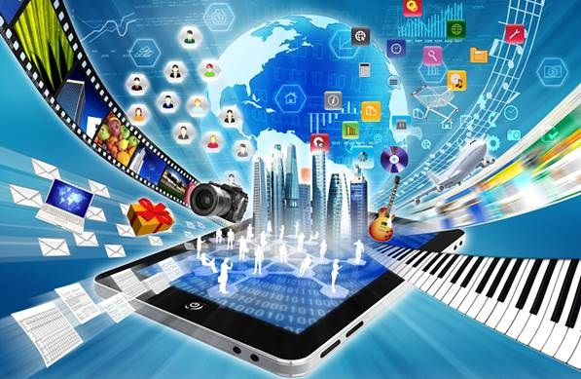
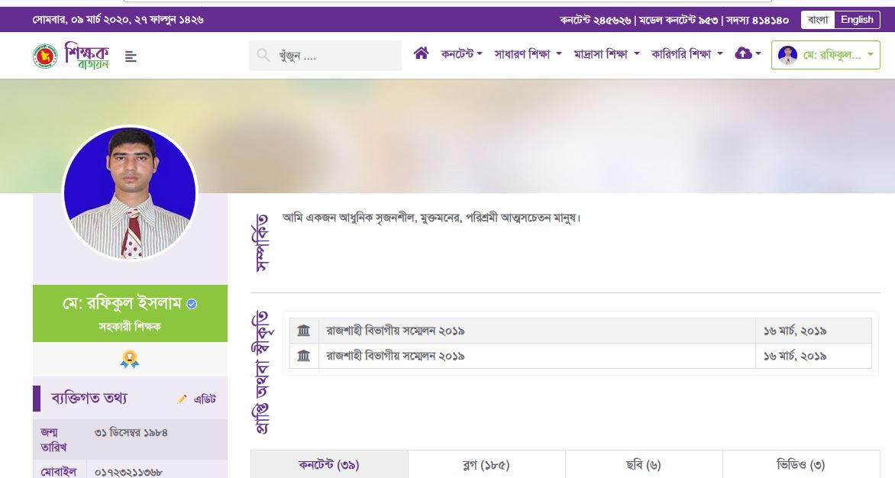
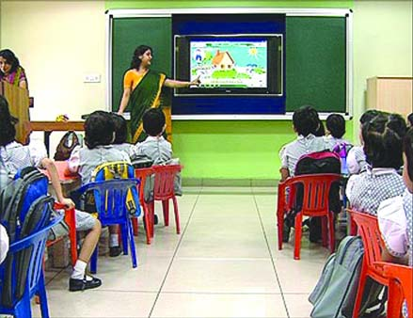
নিচের ছবিগুলিতে আমরা কি দেখতে পাচ্ছি ?
Notes:
ছবিগুলো দেখিয়ে শিক্ষক শিক্ষার্থীদের জিজ্ঞাস করবে – এগুলো কী ? শিক্ষার্থী বিভিন্ন উত্তর করার চেষ্টা করবে এবং ডিজিটাল কন্টেন্ট বিষয়টি…… এক সময় উচ্চারণ করবে – অর্থাৎ শিক্ষাথীদের নিকট থেকে শিক্ষক আজকের পাঠের শিরোনাম বের করার চেষ্টা করবেন।

Slide 4
ডিজিটাল কন্টেন্ট
Notes:
পাঠেএর শিরোনাম ঘোষণা করা হবে

Slide 5
শিখনফল
1
ডিজিটাল কন্টেন্ট এর ধারণা ব্যাখ্যা করতে পারবে;
2
ডিজিটাল কন্টেন্টএর উপাদানগুলো চিহ্নিত করতে পারবে।
চলুন মূল্যায়ন স্লাইডে
Notes:
এই পাঠ শেষে শিক্ষার্থীবৃন্দ কি কি শিখতে পারবে তা দেয়া হল এই স্লাইডে

Slide 6
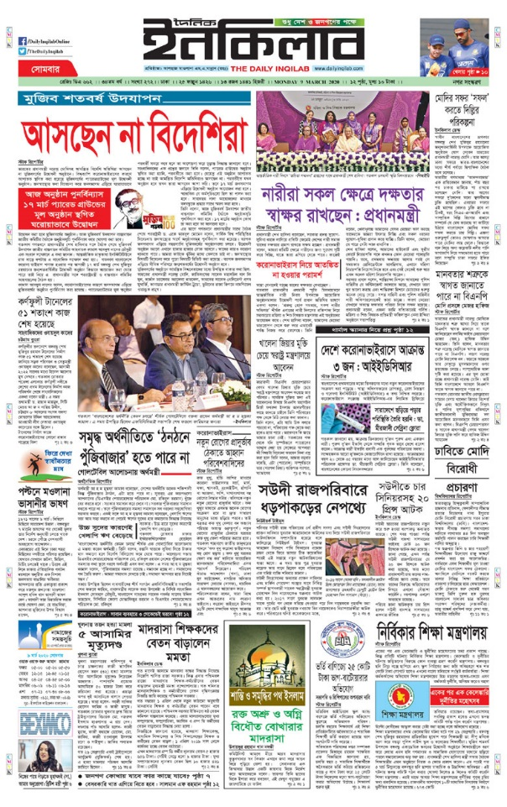
চল ভিডিওটি দেখি
ই-বুক
দেখতে এখানে ক্লিক করুন
Notes:
উপরের স্লাইডে শিক্ষক বিভিন্ন প্রকৃতির কন্টেন্ট দেখাবেন ।

Slide 7
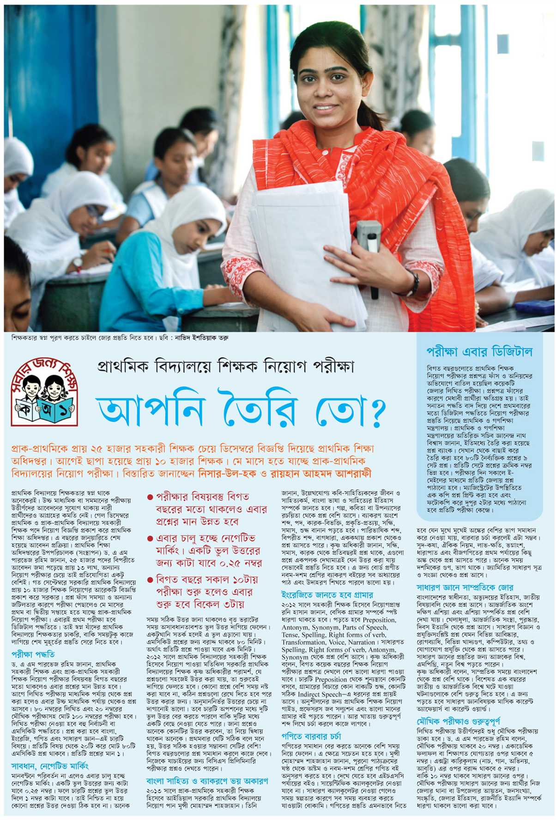
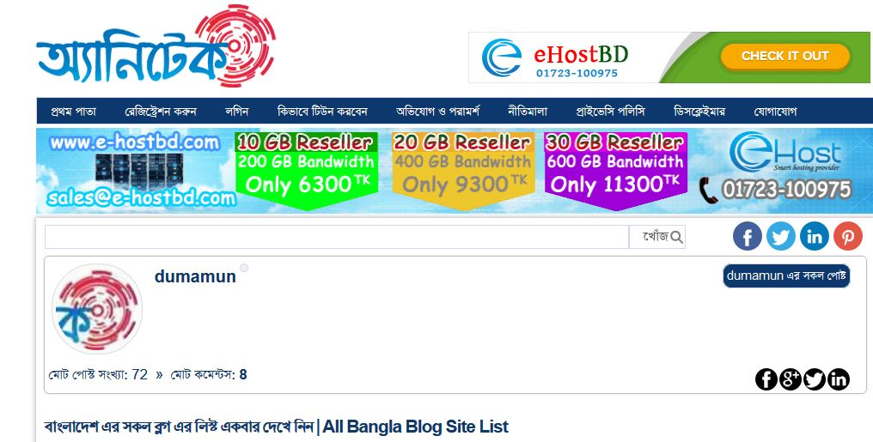
টেক্সট বা লেখা
Notes:
শিক্ষক বিভিন্ন প্রকার কন্টেন্ট সম্পর্কে – যেমন, টেক্স, কন্টেন্ট কত রকম হতে পারে – তা দেখাবেন

Slide 8
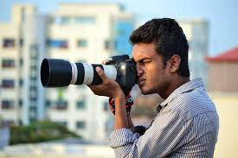
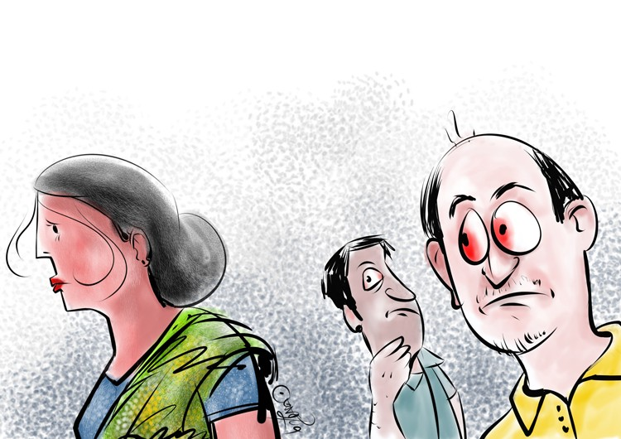
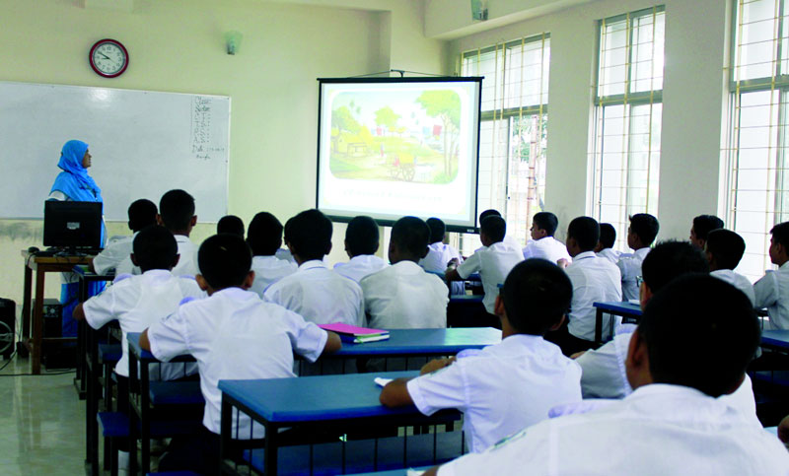
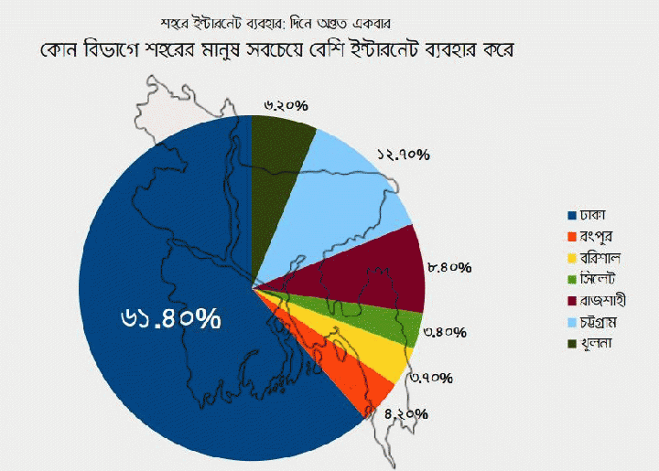
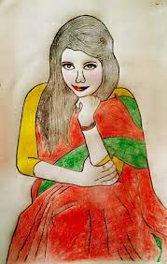
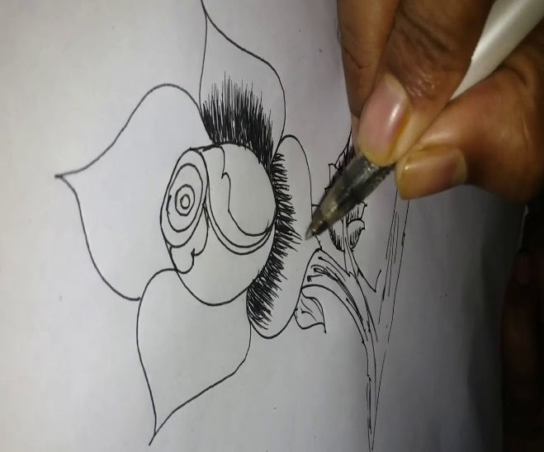
ছবি
ক্যামেরায় তোলা ছবি
ক্যামেরায় তোলা ছবি
কার্টুন ছবি
এ্যানিমেশন ছবি
হাতে আকাঁ ছবি
এ্যানিমেশন ছবি
Notes:
শিক্ষক বিভিন্ন প্রকার কন্টেন্ট সম্পর্কে – যেমন, ইমেজ কন্টেন্ট কত রকম হতে পারে – তা দেখাবেন ।

Slide 9
শব্দ বা অডিও
চল আরও কিছু শুনি
চল শব্দ শুনি
Notes:
শিক্ষক বিভিন্ন প্রকার কন্টেন্ট সম্পর্কে – যেমন, শব্দ বা অডিও কন্টেন্ট কত রকম হতে পারে – তা দেখাবেন

Slide 10
ভিডিও ও এনিমেশন
এখান কি হচ্ছে
কিছু উপভোগ করি
Notes:
শিক্ষক বিভিন্ন প্রকার কন্টেন্ট সম্পর্কে – যেমন, ভিডিও বা এ্যানিমেশন কন্টেন্ট কত রকম হতে পারে – তা দেখাবেন

Slide 11
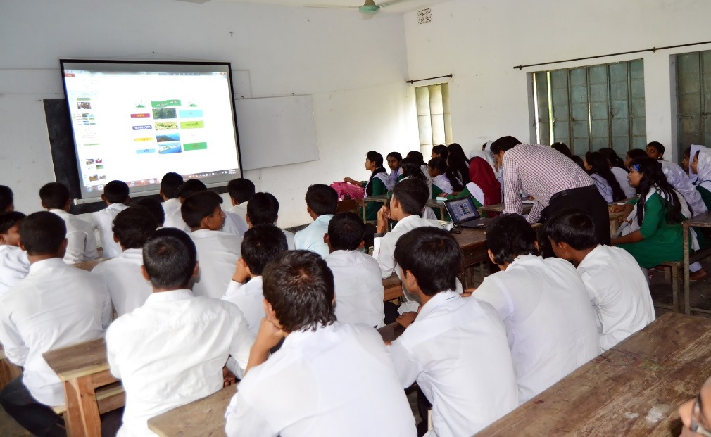
দলীয় কাজ
ডিজিটাল কন্টেন্টগুলো আমাদের দৈনন্দিন জীবনে কেমন প্রভাব ফেলে তার একটি তালিকা তৈরী কর
Notes:
একটি দলীয় কাজ দেবেন ।

Slide 12
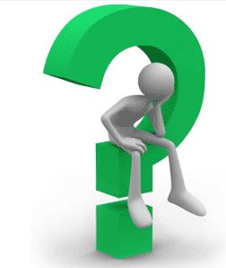
মূল্যায়ন
ডিজিটাল কন্টেন্ট এর উপাদানগুলোর নাম বল
ই-বুক কী ?
চলুন শিক্ষনফল স্লাইডে
Notes:
মূল্যায়নের জন্য ছোট দুটো প্রশ্ন রাখা যেতে পারে।

Slide 13
বাড়ীর কাজ
ডিজিটাল কন্টেন্ট ব্যবহারের ক্ষেত্রগুলো লিখে নিয়ে আসবে।
Notes:
একটি বাড়ীর কাজ দিবেন।

Slide 14
ধন্যবাদ সকল শিক্ষার্থীকে
Notes:
সবশেষে শিক্ষক সবাইকে ধন্যবাদ, আল্লাহাফেজ, ইত্যাদি দিয়ে ক্লাস শেষ করবেন।

